Slide 1
第六讲：创意编程研究一｜复杂性1 - 自组织与涌现性作业：创意设计
马奋奇 522432910028

Slide 2
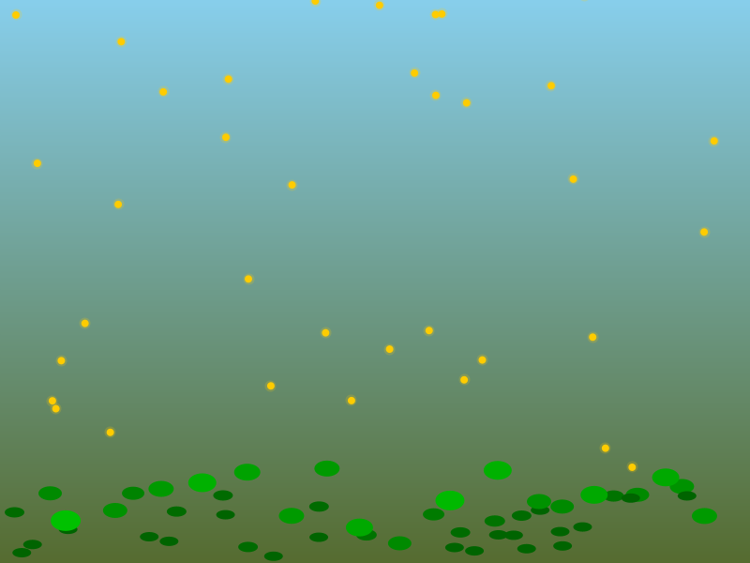
01
基于processing的叶片光合作用的“模拟”
作品灵感来源于自然界中光与的相互作用。它通过代码模拟了阳光和树叶之间的相互作用，描绘了一个充满活力的生态环境。每一片叶子都在寻求阳光，而阳光则在屏幕上自由下落，营造出一种诗意和和谐的感觉。
通过使用Processing语言，本作品创造了一个互动界面，用户的鼠标移动直接影响阳光的下落路径。阳光的每个实例都具有自己的位置、速度和行为，它们会根据鼠标的位置向两侧分散。叶子则试图捕捉这些阳光，当阳光被捕捉时，叶子的颜色会变得更加鲜亮，这种简单但有趣的互动方式让用户感到自己是这个生态系统的一部分，增强了作品的吸引力和参与者的沉浸感。
通过这种创新的方式，作品将展现数字艺术在表达自然美和生态互动方面的无限可能性。

Slide 3
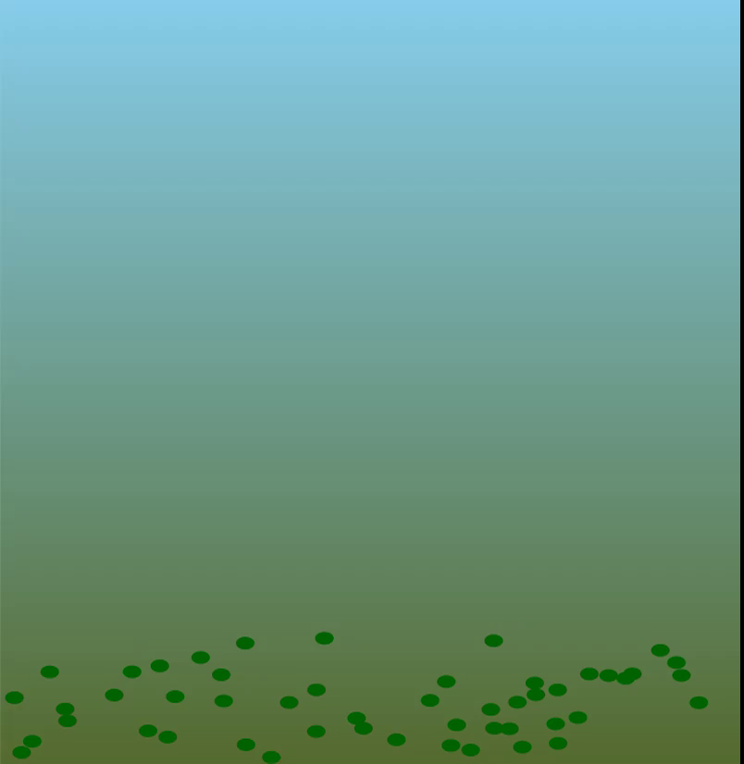
02
运行过程视频展示
。
阳光的分散：阳光根据鼠标位置自发地向两边分散
整体模式的形成：虽然每个阳光和叶子的行为都是简单的，但它们共同作用时，可能会产生一些有趣的整体模式，如叶子随着时间的推移聚集在特定区域，或者阳光在鼠标移动下形成的动态模式。
互动效果：叶子与阳光之间的动态交互可能会产生不可预测的视觉和行为模式，这些模式是涌现的结果。

